Slide 1


Slide 2
Découvrir React
React est une bibliothèque JavaScript libre développée par Facebook depuis 2013. Le but principal de cette bibliothèque est de faciliter la création d'application web monopage
React permet aux développeurs de décrire de manière déclarative leurs interfaces utilisateur et de modéliser l' état de ces interfaces.
Il est supporté par une communauté de plus de 1000 développeurs.
React est utilisé dans les grands projets tels que facebook, instagram, ….

Slide 3
React : Framework ou bibliothèque?
On appelle framework front-end tout ensemble de classes, fonctions et utilitaires qui nous facilite la création d'applications web. Ces outils sont compatibles avec tous les navigateurs.
React n'est pas un framework à proprement parler, mais une library (bibliothèque) ?
En effet, React se présente comme "une bibliothèque JavaScript pour créer des interfaces utilisateurs". En fait, la frontière entre framework et bibliothèque reste assez fine, surtout dans le cas de React ; et il n'est pas simple de séparer parfaitement l'un de l'autre.
Pour faire simple, vous pouvez vous dire qu'un framework est un ensemble d'outils ultra complets permettant de créer une application et fournissant tous les outils nécessaires au développement d'une application. Alors qu'une bibliothèque s'ajoute à une partie de votre application.

Slide 4
React Architecture: Composants
Les composants vous permettent de diviser l'interface utilisateur en
éléments indépendants réutilisables et de considérer chaque élément de manière isolée.
À l'aide de composants, nous pouvons diviser nos applications en de plus petites pièces gérables qui sont:
Facile à comprendre
Fait très bien une chose
Réutilisable
Avoir des données en entrée et produire une vue en sortie.
Tout comme les fonctions, nous pouvons réutiliser un seul composant dans plusieurs interfaces utilisateur.
Les composants peuvent contenir d'autres composants.

Slide 5
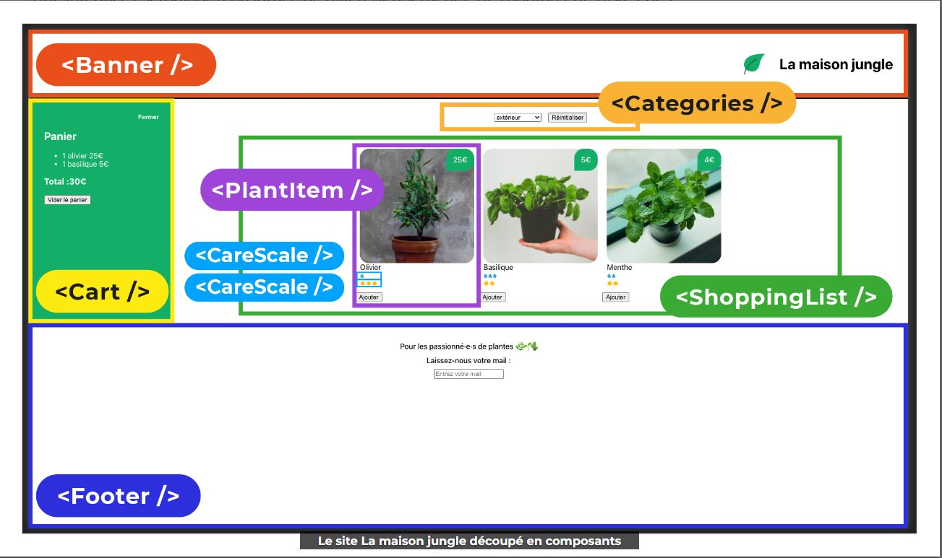
Découpage des composants

Slide 6
Architecture React: API déclarative
React offre une API déclarative qui nous permet de décrire la relation entre les données et la vue .
React s'occupe de mettre à jour la vue pour qu'elle corresponde aux données.
Alternativement, nous pouvons mettre à jour les données de l'interface utilisateur et React s'en chargera automatiquement .
React partage son pouvoir déclaratif simple avec HTML lui-même, mais avec React, nous pouvons être déclaratifs pour les interfaces HTML qui représentent des données dynamiques, pas seulement des données statiques.

Slide 7
Réagir en théorie
React est une bibliothèque JavaScript permettant de créer des interfaces utilisateur.
C'est déclaratif : ce qui rend votre code plus prévisible, plus simple à comprendre et plus facile à déboguer.
Il est basé sur les composants : les composants gèrent leur propre état, puis les composent pour créer des interfaces utilisateur complexes.
Les composants sont construits de manière à encourager la réutilisabilité .
React concerne uniquement le flux de données unidirectionnel dans la hiérarchie des composants. Une fois que vous avez mis à jour l'état de votre composant, React met automatiquement à jour l'interface utilisateur en conséquence.

Slide 8
React : Commencer un nouveau projet

Slide 9
React: jsx syntax
• JSX (JavaScript XML) : syntaxe de type HTML / XML
• JSX facilite l’écriture du HTML / XML dans du JavaScript
JSX = Javascript + XML .
const element = <h1> Hello, world! </h1>;
Important: React traite les composants commençant par des lettres minuscules comme des balises DOM . Par exemple, <div /> représente une balise div HTML , mais <Welcome /> représente un composant et requiert que Welcome soit dans l'étendue.

Slide 10
Cycle de vie d ’un composant React
Le cycle de vie d’un composant regroupe les étapes de la vie d’un composant.
On va tout d’abord discerner le moment où le composant va être inséré dans le DOM, le “mounting” ou montage en français, et le moment où le composant va être retiré du DOM, “unmounting”,
*Création ( Mounting ):
constructor : pour initier le state du component et déclarer les props
componentWillMount : exécutée juste avant le rendering et appelée lorsque le component arrive pour la première fois au DOM
render : exécutée pour afficher le component dans le DOM
componentDidMount : exécutée après le rendering, utilisée généralement pour demander des donnée d’un API
Notes:
Le cycle de vie d’un composant regroupe les étapes de la vie d’un composant.
On va tout d’abord discerner le moment où le composant va être inséré dans le DOM,
le “mounting” ou montage en français, et le moment où le composant va être retiré du DOM, l’“unmounting”,
le démontage. Quand un composant est monté, il va alors pouvoir être mis à jour ou “re-rendered”,
quand son state est modifié via la méthode this.setState, par exemple.
Voyons ensemble quelles méthodes sont mis à notre disposition pour travailler avec et autour de ces étapes du cycle de vie.

Slide 11
*Mise à jour ( Updating ): à chaque changement du state, react va re-rendre (re-render) et fait appel au 4 méthodes suivantes:
componentWillReceiveProps(): nous permet de réaliser des actions juste avant que la nouvelle valeur d’une prop soit passée à notre composant
componentDidUpdate(): nous permet de réaliser des actions **après** que le composant ait été mis à jour
componentWillUpdate(): nous permet de réaliser des actions **juste avant** que le composant soit mis à jour
shouldComponentUpdate(): cette méthode va nous permettre de définir le comportement du composant et plus précisément dans quels cas de figure il doit être mis à jour (très utile pour éviter des re-rendering inutiles)

Slide 12
*Elimination : une fois que le component quitte le DOM, la
méthode suivante sera appelée:
componentWillUnmount

Slide 13
DOM et virtuel DOM
Le DOM (Document Object Model), est généré par votre navigateur depuis le HTML pour afficher une page.
Avec une interface de programmation nous permettant de manipuler le DOM, nous allons pouvoir interagir avec lui. Ces interactions comprennent :
La modification du contenu d'un élément précis ;
La modification du style d'un élément ;
La création ou la suppression d'éléments ;
L'interaction avec les utilisateurs, afin de repérer des clics sur un élément ou encore de récupérer leur nom dans un formulaire ;

Slide 14
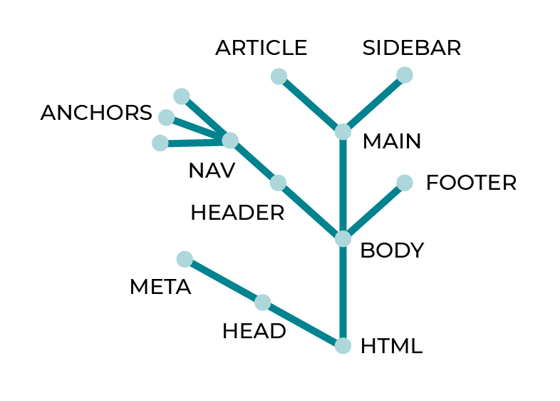
Le DOM

Slide 15
React lui-même ne manipule pas directement le DOM du navigateur. À la place, React génère un DOM virtuel, distinct du DOM des navigateurs. Au moment venu, il réconcilie ce DOM virtuel avec le DOM du navigateur, en prenant soin de minimiser le nombre d'opérations nécessaires. C’est ce qui nous permet d’avoir de super performances, et d’utiliser React dans de nombreux contextes, et pas seulement au sein du navigateur même, typiquement les applications mobiles natives, etc.

Slide 16
Les composants de Classe
Un composant de classe, pour sa part, est une classe JavaScript étend React.Component, laquelle comprend une méthode de rendu.
Le JSX à rendre sera renvoyé́ à l'intérieur de la méthode de rendu.
Exemple:
import React, { Component } from "react";
class ClassComponent extends Component {
render()
{
return <h1>Hello, world</h1>;
}
}

Slide 17
Les composants fonctionnels
Comme son nom l'indique, un composant fonctionnel n'est qu'une simple fonction JavaScript qui renvoie du JSX.
import React from "react";
function FunctionalComponent() {
return <h1>Hello, world</h1>;
}
Visitez ce lien expliquant :
https://www.twilio.com/blog/react-composants-fonctionnels-classe#:~:text=Comme%20son%20nom%20l'indique,comprend%20une%20m%C3%A9thode%20de%20rendu.

Slide 18
React props
Props sont ce que vous passez dans le composant via des attributs.
Une prop est une donnée transmise à un composant React.
Les Props sont immuables.
Le composant conteneur définira les données pouvant être modifiées
les props peuvent uniquement être passées des composants parents aux composants enfants et elles sont en lecture seule.

Slide 19
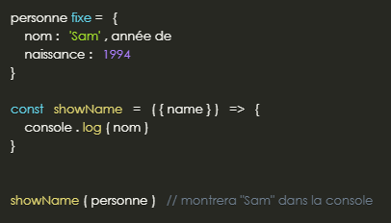
React Props
Comme vous le savez, nous pouvons utiliser la déstructuration pour

Slide 20
React state
Aujourd’hui, nous allons aborder une des notions essentielles à connaitre pour comprendre React: le “state”. Le state ou l’état en français va être pour un composant donné un objet accessible uniquement depuis ce composant, où l’on va pouvoir stocker les données que nous voudrons utiliser à travers notre composant.
La création du state
Il est important de préciser avant toute chose que le state va uniquement être utilisable dans les composants “stateful”, donc les composants créés à l’aide d’une classe javascript. On aura donc:
class MonComposant extends React.Component {
// On va créer notre state dans la méthode constructor() de notre composant
constructor(props) {
super(props); // Nous permet d'utiliser les méthode de React.Component
this.state = {
// On stocke ici notre data monTexte: "Ceci est mon texte.«
}; } }

Slide 21
React state
Modification du state
Lorsqu’un attribut du state est modifié, un re-rendering va être déclenché dans notre composant, qui sera mis à jour avec la nouvelle valeur du state.
C’est ce qui va nous permettre d’afficher ou non certaines parties de notre composant, par exemple. Attention: le state devra uniquement être modifié via la méthode this.setState à laquelle on passera un objet avec l’attribut à modifier et la nouvelle valeur à appliquer

Slide 22

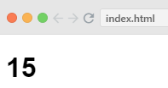
React state
Exemple1
import React from 'react';
import ReactDOM from 'react-dom’; // state class Timer extends React.Component {
constructor(props) {
super(props)
this.state = {
timer: 0,
}
setTimeout(
() => {
// this.state.timer ++
this.setState({
timer: 15
}) }, 3000) }
render() {
return (
<h1>{this.state.timer}</h1>
); }
} ReactDOM.render(<Timer />, document.getElementById('root'));

Slide 23
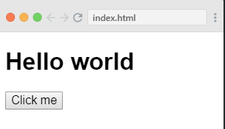
React Events
Exemple1
import React from 'react';
import ReactDOM from 'react-dom';
const logMyName = () => {
console.log('MY NAME IS woujoud')
}
const Main = () => (
<div>
<h1>Hello world</h1>
<input type="button" value="Click me" onClick={logMyName}/>
</div>
)
ReactDOM.render(<Main />, document.getElementById('root'));

Slide 24
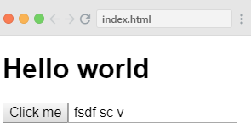
React Events
Exemple2
import React from 'react';
import ReactDOM from 'react-dom';
const logMyName = () => {
console.log('MY NAME IS woujoud’)
} const Main = () => (
<div>
<h1>Hello world</h1>
<input type="button" value="Click me" onClick={logMyName}/>
<input type="text" onChange={(event) => {console.log(event.target.value)}} />
</div> ReactDOM.render(<Main />, document.getElementById('root'));

Slide 25
React Forms
Si vous souhaitez obtenir des données de l'utilisateur, vous devez utiliser des formulaires et des entrées de formulaire.
Cependant, avec react, vous devrez ajouter du code pour synchroniser la valeur d’une entrée de formulaire et l’état d’une application.
Pour ce faire, nous aurons
Tout d'abord, vérifions que la valeur de l'entrée est lue dans l'état suivant:
class SigninForm extends React.Component {
constructor(props) {
super(props)
this.state = {
userEmail: '',
userPassword: ''
} }
render() {
return <div>
<input type="email" value={this.state.userEmail}/>
<input type="password"value={this.state.userPassword}/>
</div>
} }

Slide 26
React Forms
Non, continuez et changez la valeur dans l'état (en utilisant Chrome Dev Tools par exemple), vous remarquerez que la valeur de l'entrée est mise à jour.
*Mais si vous essayez de modifier l'entrée, cela ne fonctionnera pas! Voici comment y remédier
render() {
return <div>
<input type="email" value={this.state.userEmail} onChange={(event) => { this.setState({ userEmail: event.target.value }) }}/>
<input type="password" value={this.state.userPassword} onChange={(event) => { this.setState({ userPassword: event.target.value }) }}/>
</div> }

Slide 27
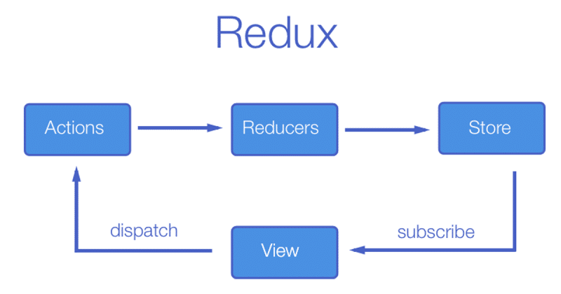
Redux

Slide 28
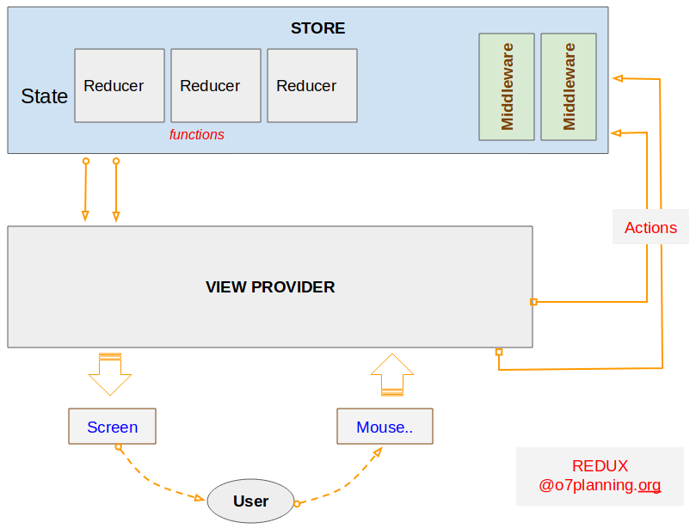
Architecture de redux

Slide 29
Les parties dans l'architecture de REDUX :
VIEW PROVIDER: Représente un View Framework pour inscrire avec STORE. Dans lequel, View Framework peut être React ou Angular,...
ACTION: un objet pur créé pour stocker les informations relatives à l'événement d'un utilisateur (cliquez sur l'interface, ...). Il inclut les informations telles que: le type d'action, l'heure de l'événement, l'emplacement de l'événement, ses coordonnées et quel state qu'il vise à modifier.
STORE: Gère l'état de l'application et a fonction dispatch(action).
MIDDLEWARE: (Logiciel intermédiaire) Fournit un moyen d'interagir avec les objets Action envoyés à STORE avant leur envoi à REDUCER. A Middleware, vous pouvez effectuer des tâches telles que la rédaction de journaux, la génération d'erreurs, la création de requêtes asynchrones (asynchronous requests) ou la distribution (dispatch) de nouvelles actions, ...
REDUCER: (Modificateur) Une fonction pure pour renvoyer un nouvel état à partir de l'état initial. Remarque : REDUCER ne modifie pas l'état de l'application. Au lieu de cela, il créera une copie de l'état d'origine et le modifiera pour obtenir un nouvel état,

Slide 30
Merci de votre attention

